Slide 1
如何安裝 WSL?
109321050紀見如

Slide 2
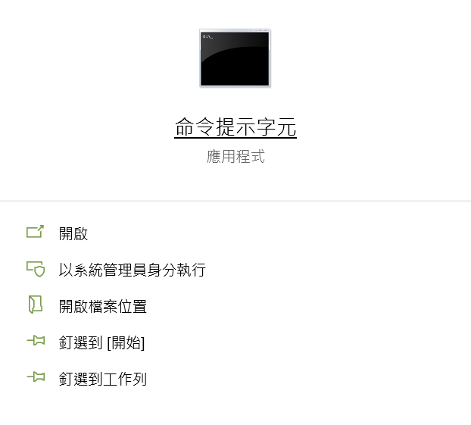
第一步:打開命令提示字元

Slide 3
第二步:安裝

Slide 4
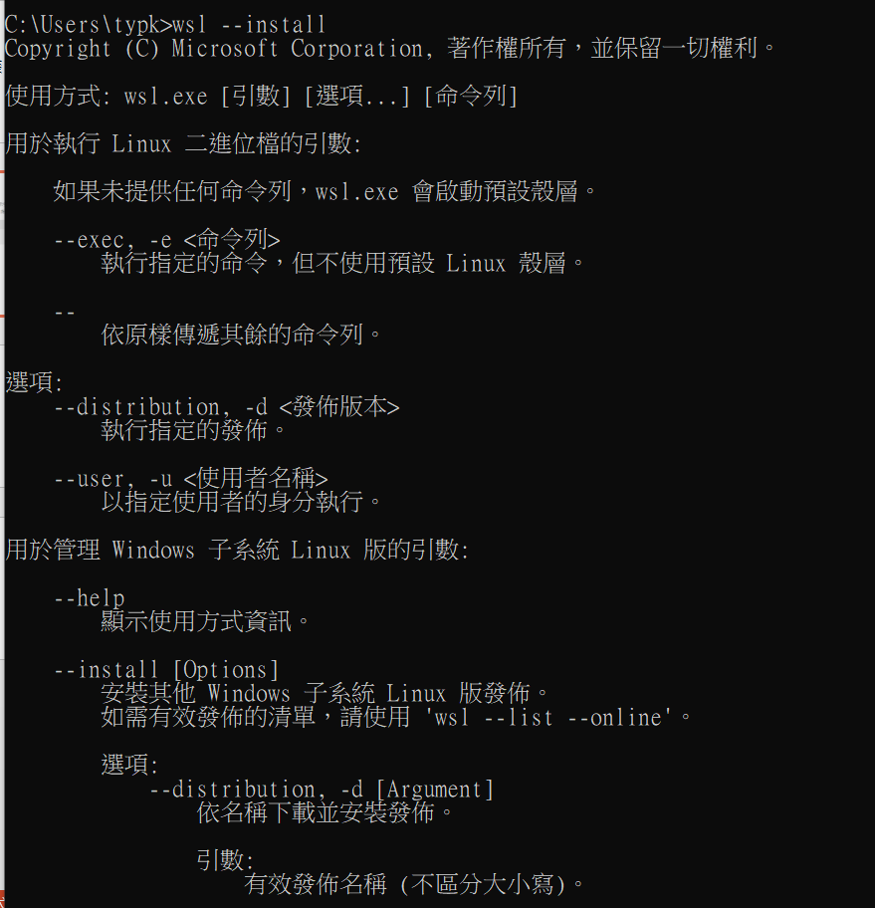

Slide 5
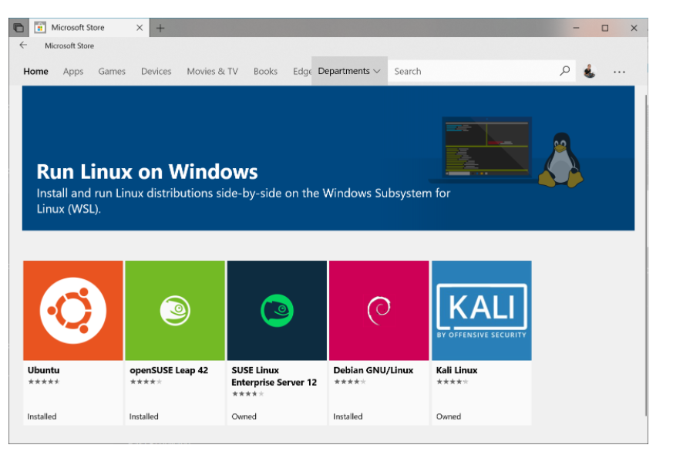
安裝Linux
開啟 Microsoft Store，然後選取Ubuntu

Slide 6
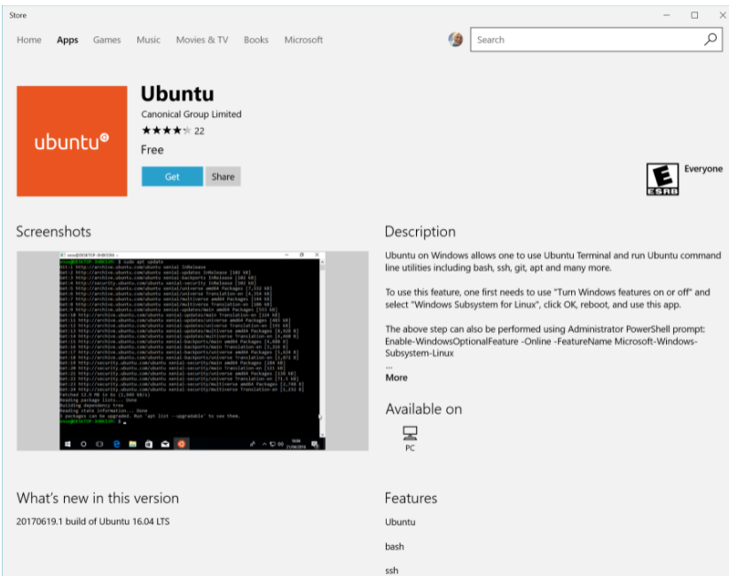
從發行版本的頁面中，選取 [取得]，開始下載。

Slide 7
下載成功!
當第一次啟動新安裝的 Linux 發行版本時，主控台視窗會隨即開啟，而系統會要求您等候一到兩分鐘，讓檔案解壓縮並儲存在電腦上。 未來的所有啟動時間都應該會低於一秒。

Slide 8
為新的 Linux 發行版本設定使用者帳戶和密碼

Slide 9
基本 WSL 命令
開啟 PowerShell，並輸入下列命令以顯示 使用 Linux 命令的目錄內容 ls -la ：wsl ls -la
混合 linux 和 Windows 命令：在此範例中，linux 命令 是用來列出目錄中的檔案，然後使用 PowerShell 命令 findstr 來篩選包含 "git" 的單字結果： wsl ls -la | findstr "git" 。 這也可以 dir 使用 Linux 命令來混合 Windows 命令 grep ： dir | wsl grep git 。
直接從 WSL 命令列執行 Windows 工具： 例如，若要 (開啟 Linux 命令列時執行的 shell 腳本來開啟您的 >.bashrc 檔案) ，請輸入：notepad.exe .bashrc
使用 Linux Grep 工具執行 Windows ipconfig.exe 工具： 此範例示範 Windows 檔案系統上的 ipconfig 工具，用來顯示目前的 tcp/ip 網路設定值，然後篩選為只有使用 grep （Linux 工具）的 IPv4 結果。

